Slide 1
Evolución geopolítica de américa latina
Curso: 1°medio
Unidad:1
OA: 03
Actividad n°:2

Slide 2
¿REGIÓN O TERRITORIO?
Fuente:
https://www.ellitoral.com/index.php/id_um/158307-maldonado-y-la-ram-tribuna-de-opinion-por-nestor-vittori-opinion.html

Slide 3
¿ Cómo se han determinado los limites geopolíticos de latinomamérica a lo largo de la historia? [video]

Slide 4
¿Qué pueblos habitaban América del Sur antes de la Conquista española?
¿Con qué criterios crees que se realizó la división en regiones del territorio del Tahuantinsuyo?
Mapa de la extensión del Tawantinsuyu a lo largo de los Andes y la división en los cuatro principales suyu. En: Giovannetti, M. (2016). Fiestas y ritos inka en El Shincal de Quimivil. Ed. Punto de Encuentro. Buenos Aires. P. 40

Slide 5
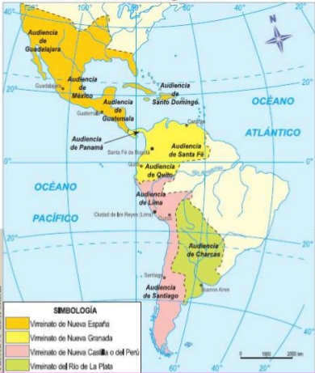
¿Cuál era el nombre de los virreinatos durante la Colonia?
¿Con qué criterios crees que se realizó la división en regiones del territorio del Nuevo Mundo?
Fuente: programa de estudio Historia, geografía y Ciencias Sociales 1°medio, MINEDUC.

Slide 6
Nombre los países que existen actualmente en Latinoamérica
¿Con qué criterios crees que se realizó la división en regiones del territorio de América?
Fuente: programa de estudio Historia, geografía y Ciencias Sociales 1°medio, MINEDUC.

Slide 7
 | MAPA TAHUANTINSUYO | MAPA COLONIAL | MAPA AMÉRICA LATINA ACTUAL
LÓGICA DE ORGANIZACIÓN TERRITORIAL
EVOLUCIÓN DE LOS LÍMITES DEL TAHUANTINSUYO
ELEMENTOS DE CONTINUIDAD Y CAMBIO ENTRE LAS REGIONALIZACIONES DE AMÉRICA LATINA
CONCEPTO DE TERRITORIO
CONCEPTO DE REGIÓN

